Slide 1
Fix lỗi ứng dụng đọc truyện + Update thêm 1 số tính năng
Link: https://play.google.com/store/apps/details?id=com.lifebookaz.tusach

Slide 2
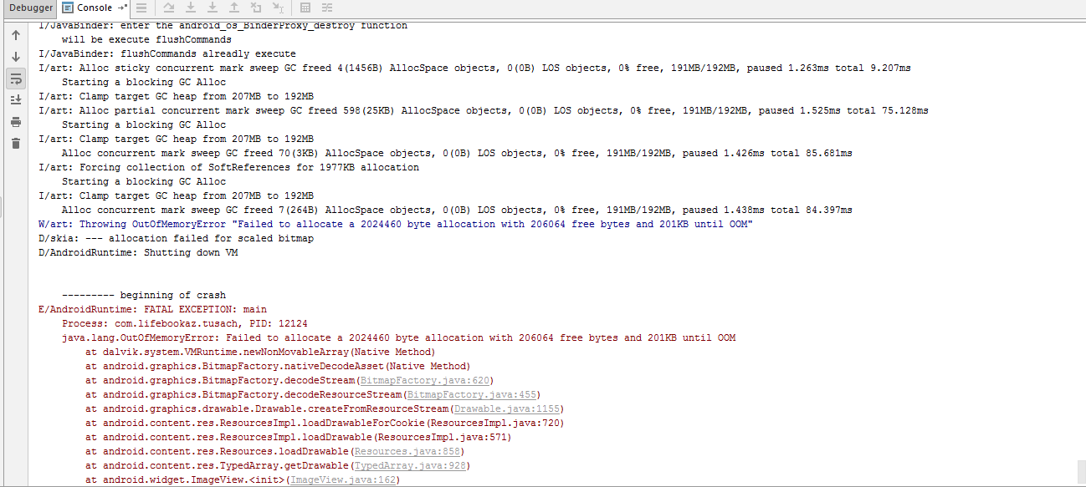

Bug hiện tại của ứng dụng đang dùng là tràn bộ nhớ đọc truyện khi next page nhiều sẽ crash về layout trước đó Link video bug: https://youtu.be/g9pyZcbiNNI
Ảnh 1

Slide 3
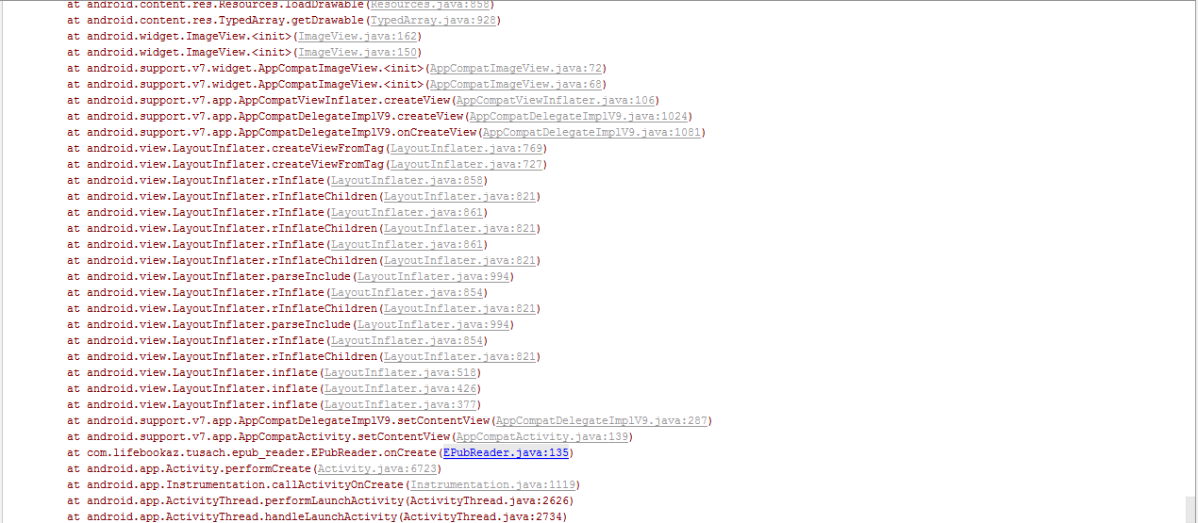
Bug hiện tại của ứng dụng đang dùng là tràn bộ nhớ đọc truyện khi next page nhiều sẽ crash về layout trước đó
Ảnh 2

Slide 4
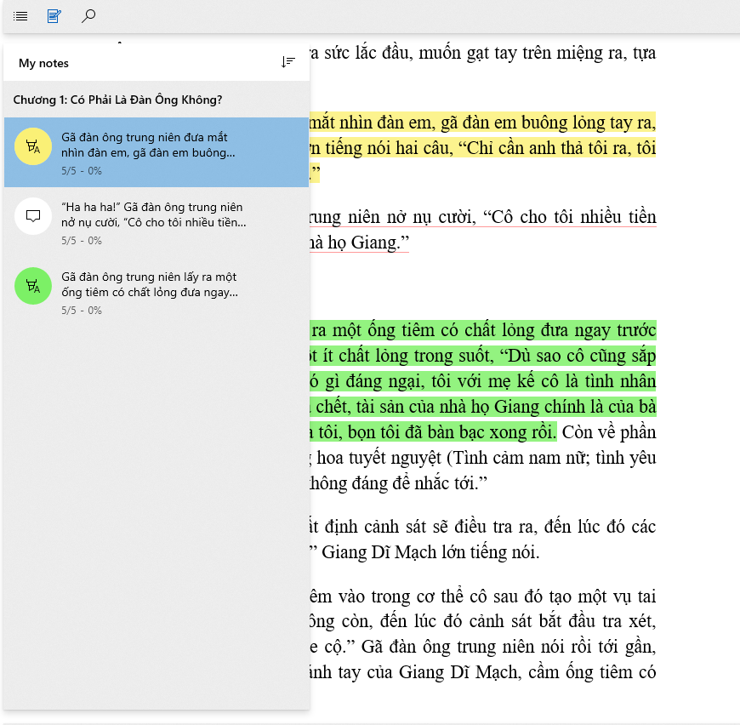
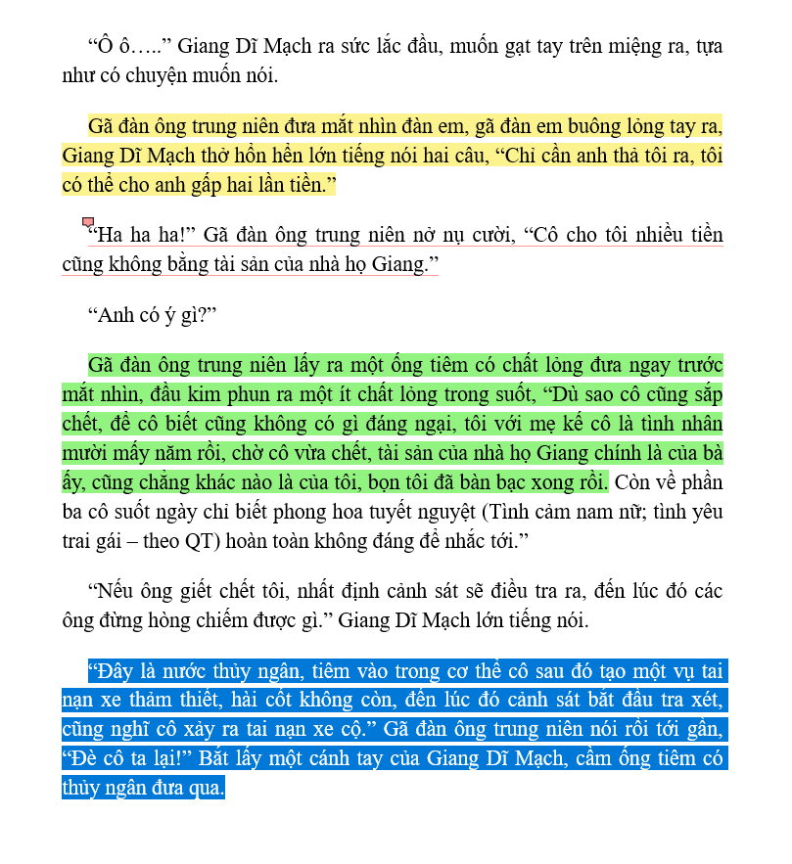
Update thêm 2 tính năng mới: 1 - Bôi màu nền chữ trong giao diện đọc truyện + lưu bookmark

Slide 5
2 – Thêm kiểu lật animation khi chuyển page
Thêm kiểu lật page theo dạng : cầm cái page đó di di được và
nếu thả ra kiểu vuốt đi thì nó sẽ chuyển page,vuốt ngược lại sẽ là
quay lại page cũ
1

Slide 6
3 – Thêm kiểu “ Đọc truyện theo kiểu dọc xuống “ ( Tính năng dự kiến )
Bên anh có thể báo giá em luôn với 2 tính năng trên + fix bug đang có
trong ứng dụng và báo giá dự kiến luôn giúp em them cả tính năng 3 đọc
truyện theo kiểu dọc xuống với nữa nhé

